Slide 1
Формування хмар. Хмарність. Способи її визначення. Види хмар. Туман.
Хмарність

Slide 2
Утворення хмар
З висотою температура знижується і повітря насичене водяною парою, не може утримувати його в собі.
Пара конденсується, тобто перетворюється у крапельки води, які зависають у повітрі на великій висоті. Вони і утворюють хмари.

Slide 3
Хмари
Хмари – скупчення завислих
у атмосфері дрібних крапель
води або кристалів льоду

Slide 4
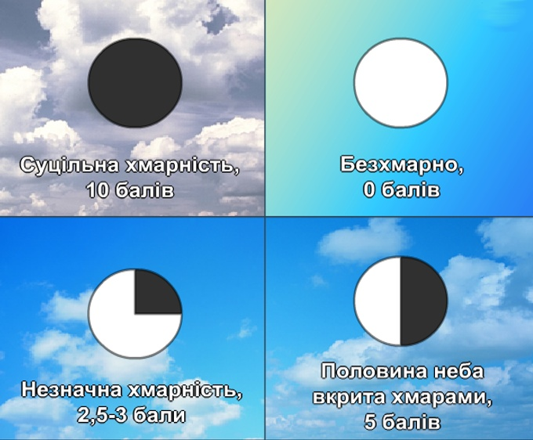
Хмарність
Хмарність – сукупність
покриття небосхилу хмарами
Визначається на око (0 -10 балів)

Slide 5
Визначення хмарності
хмарно 10 балів
ясно
0 балів
Незначна хмарність 2- 3 бали
хмарно з проясненням
5 балів

Slide 6
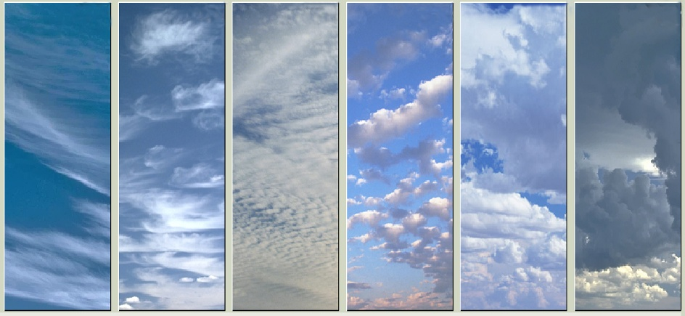
Міжнародний атлас хмар вміщує кілька десятків форм і різновидів хмар

Slide 9
Перисті хмари
Перисті хмари утворюються на висоті 6000м.

Slide 10
Перисті хмари
Вони напівпрозорі і складаються з кристаликів льоду, за формою, за формою нагадують пір҆я птаха

Slide 11
Перисто-купчасті хмари

Slide 12
Перисті хмари
Найвищими з тих, що утворюються в тропосфері на висоті понад 12 км. Вони мають ніжно-білий колір і складаються з кристаликів льоду. За зовнішнім виглядом ці хмари дійсно трохи нагадують пера і пух або тонкі нитки, ніби переплутані пустотливим кошеням. Перисті хмари просвічуються і не дають тіні, тому їх можна спостерігати й у сонячний день. Вони не приносять опадів, але деякі з їх різновидів можуть передбачати зміну погоди

Slide 13
Купчасті хмари висять над землею на висоті близько 1000-2000 м.
Вони нагадують шматки вати, розкидані по небу

Slide 14
купчасто-дощові хмари
Поява потужних купчасто-дощових хмар є ознакою наближення грози
Коли конденсація проходить інтенсивно, крапельки води стають крупнішими, купчаста хмара темнішає.

Slide 15
Грози супроводжуються сильними електричними розрядами – блискавками.
Найчастіше спостерігаються іскри-велетні, завдовжки 2-3 км, а іноді й до 15 км.
Пригадайте правила
поводження під час грози

Slide 16
Купчасті хмари
Формуються «поверхом» вище, на висоті 2—5 км, іноді їх вершини досягають висоти 8-10 км. Вони можуть складатися як із крапель води, так і з кристаликів льоду. У наших помірних широтах вони більш характерні для теплої пори року, оскільки виникають над ділянками земної поверхні, що добре прогріваються. Ці яскраво-білі хмари дуже мальовничі, вони схожі на величезні вежі, куполи, гори, казкові замки. Якщо ви будете довго дивитися на них, то помітите, що форма цих хмар постійно змінюється. Це пов’язано з безперервністю їх утворення. Коли конденсація відбувається інтенсивно, крапельки води стають більшими, купчаста хмара начебто «супиться». Такі хмари приносять грози і зливи.

Slide 17
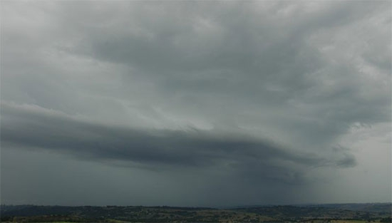
Шаруваті хмари

Slide 18
Шаруваті хмари утворюються на висоті близько 200 м, покриваючи щільною пеленою небо.
Найчастіше вони виникають восени, викликаючи похмуру погоду, тривалі обложні дощі.

Slide 19
Шаруваті хмари
Розташовуються на «нижньому поверсі», на висоті від 200 м до 2 км. Вони складаються з крапельок води і являють собою сірий однорідний хмарний шар, що нагадує туман. Вони щільною завісою вкривають небо, іноді «ховаючи» верхні поверхи висотних будинків. Зазвичай вони приносять дрібний дощ або сніг, причому дощ може йти протягом декількох годин.

Slide 20
Хмарність – впливає на температуру.
Хмари поглинають і відбивають велику кількість сонячних променів, а також затримують тепло, що йде від Землі
Хмарність залежить від вітру, й температури повітря

